Slide 1
安裝與開啟線上轉檔工具

Slide 2
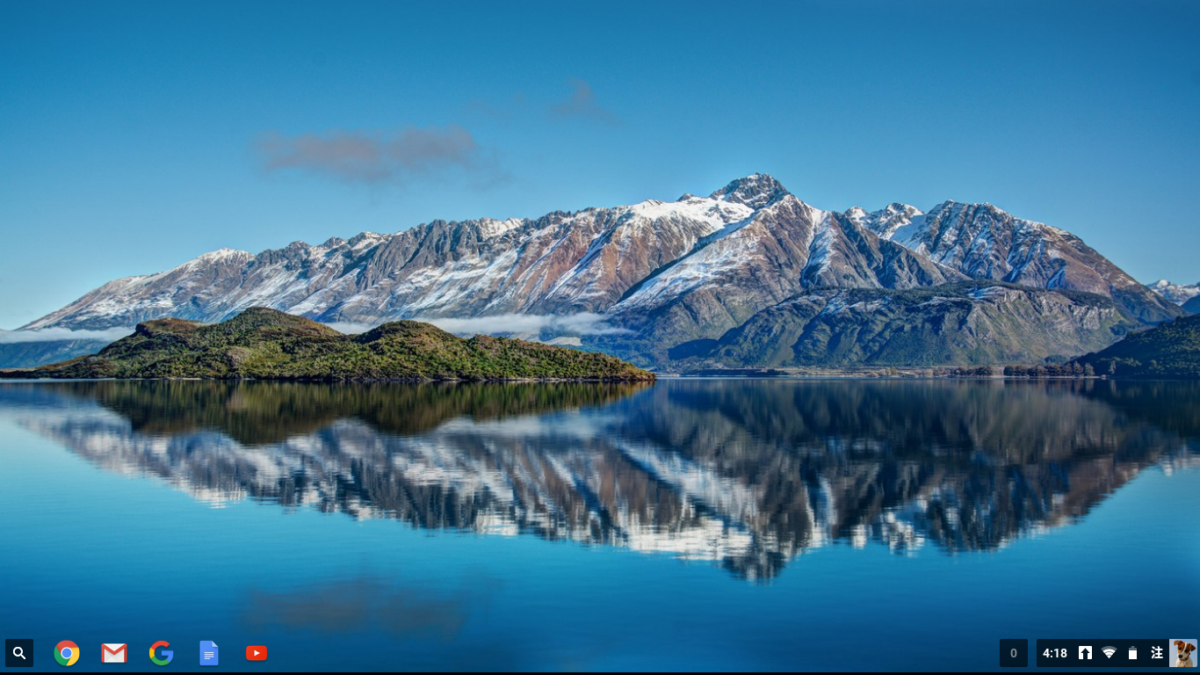

點選左下方「開始」，打開選單

Slide 3
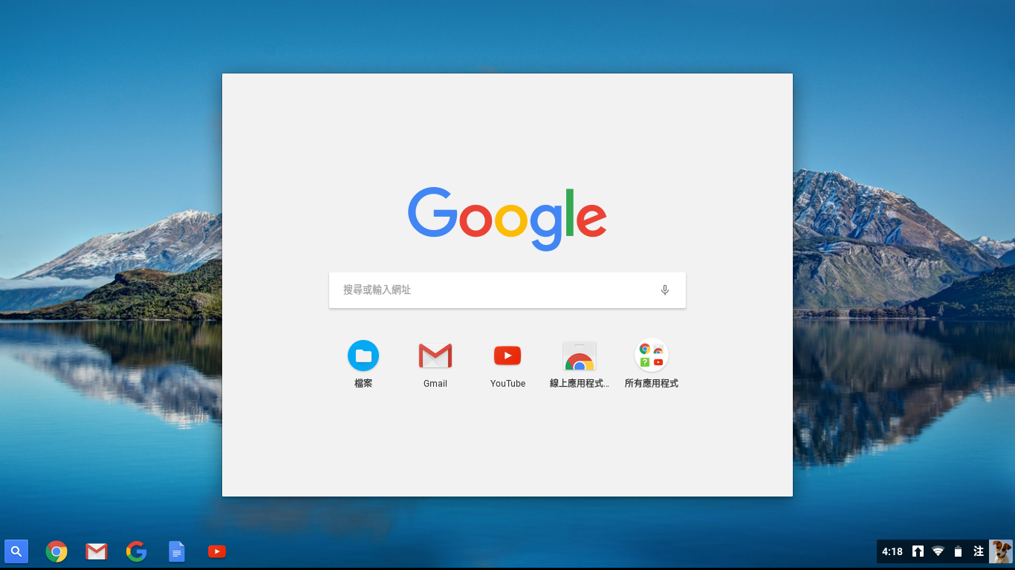

點選「所有應用程式」

Slide 4
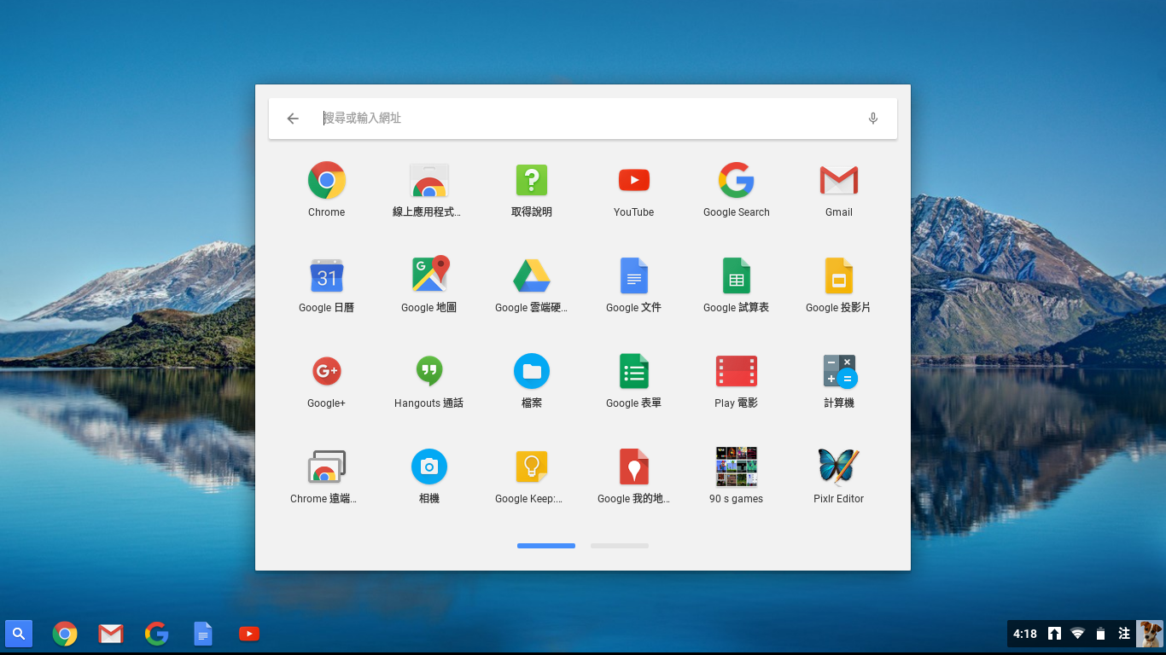

點選「線上應用程式」

Slide 5
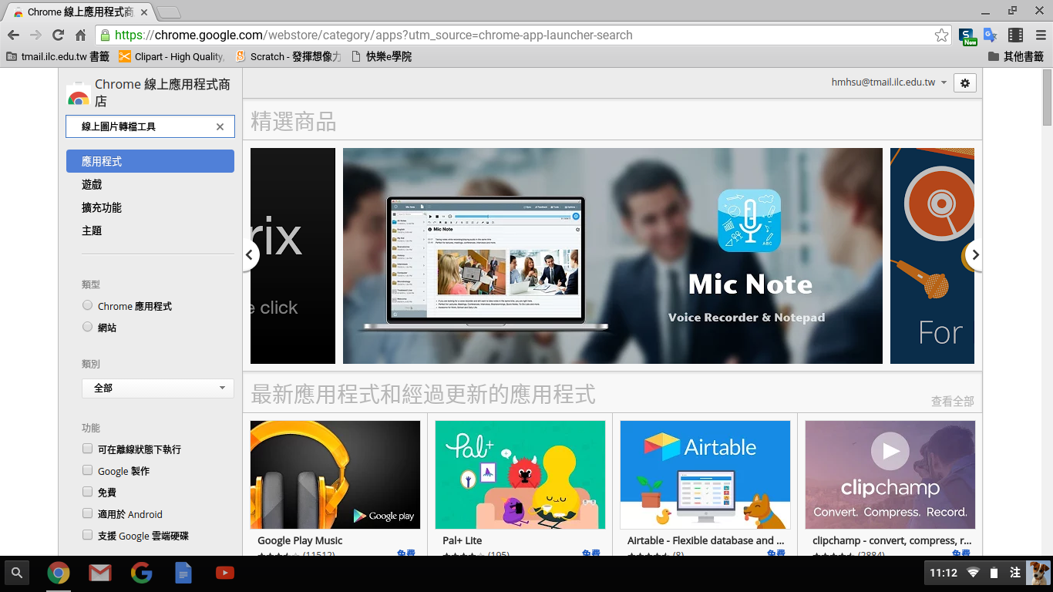

搜尋「線上圖片轉檔工具」

Slide 6
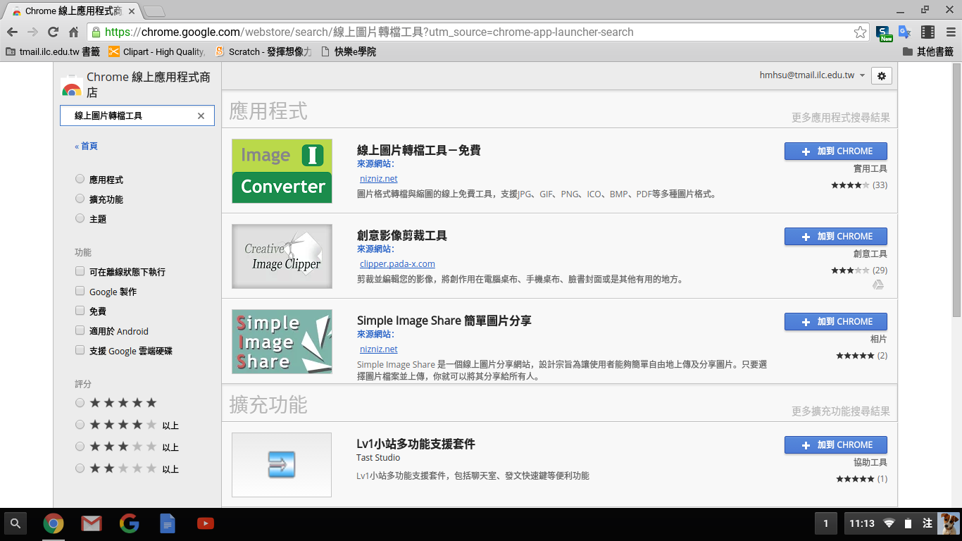

點選「加到CHROME」

Slide 7
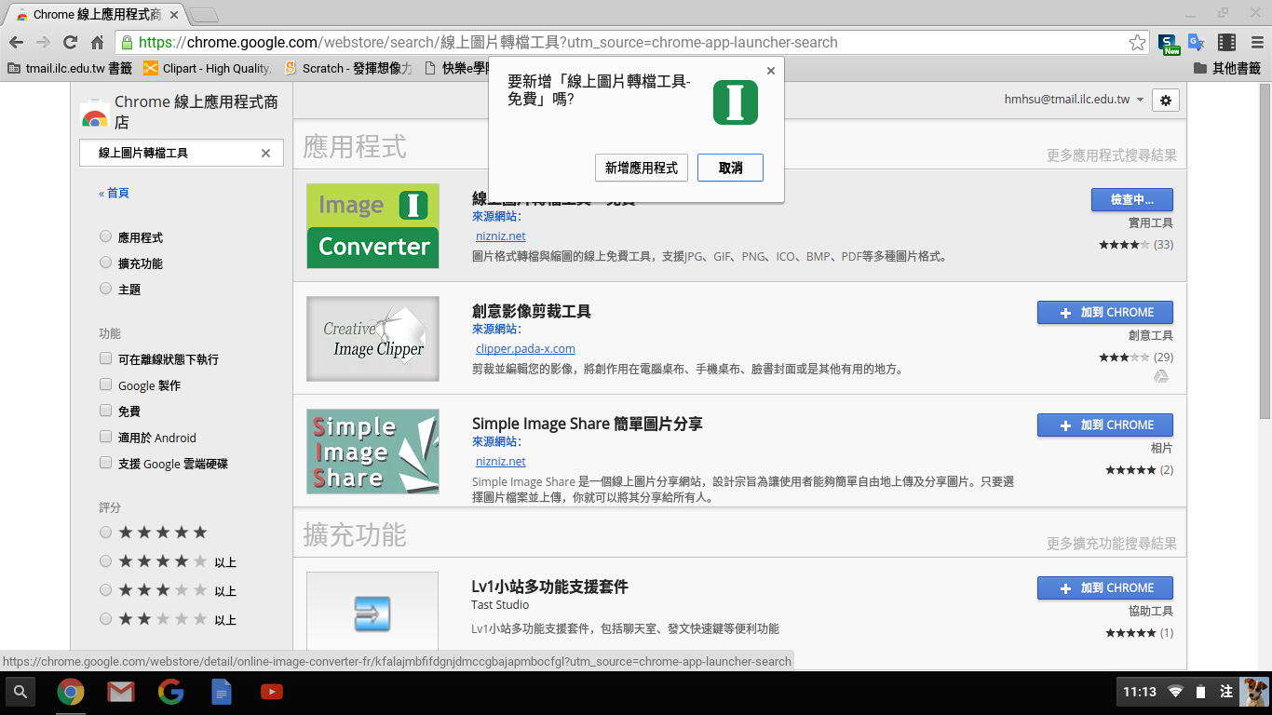

點選「新增應用程式」

Slide 8
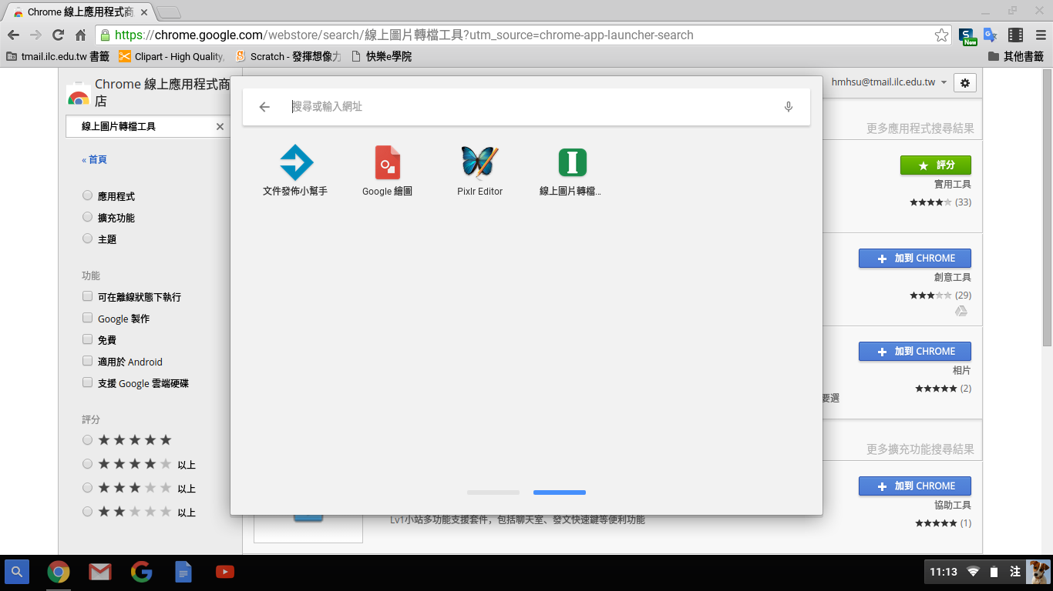

點選「線上圖片轉檔工具」

Slide 9

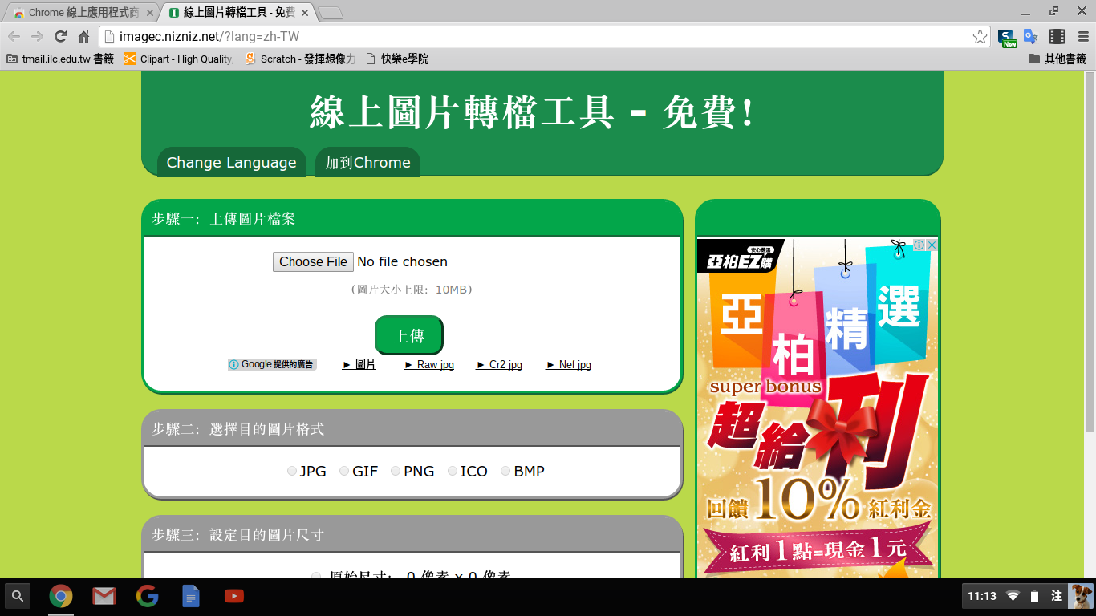
開啟線上圖片轉檔工具

